Slide 1
SZE tantárgyi tudásbázis
Készítették:
Varga Zoltán – ETXFS1
Győri Máté – P8QWN6
Homoki Tamás - OJZPGH
Farkas Bence Béla – J2O1H3
Németh János – X3GBC3
Hegedüs Dávid – GQPB8D
Konzulens:
Dr. Bognár Tamás

Slide 2
Téma választásának oka
  Hallgatói érdekek
  Hallgatók buzdítása egymás segítésére.
  Értékteremtés.
  Jelenlegi eszközök napra készségének megreformálása
    Sze-learning, GitHub, rs1 oldalak, Drive, Ecxel worksheets, stb.
Notes:
Érdemes azzal indítani a prezentációt, hogy röviden ismerteti a hallgató miért választotta a témát. Pl. A téma adott volt, mert gyakornokként XY vállalatnál dolgozott vagy Saját ötletként fogalmazódott meg, hogy XY problémára egy alkalmazást fejlesszen a hallgató vagy XY tanszék témái között a hallgatónak megtetszett XY oktató által kiírt téma stb.
Ha dolgozat vállalati környezetben készült, nem kell a vállalatot részletesen bemutatni, hányan dolgoznak, hány részleg van stb. Csak a megvalósítás szempontjából releváns információkat mondjuk itt el a vállalatról. Pl. A fejlesztett szoftver egy 11 ezer fős vállalat 5000 dolgozóját szolgálja ki stb.
Nagyon fontos, hogy ITT tömören összefoglalva egyértelműen fogalmazza meg a hallgató mi volt a szakdolgozat indulásakor az elérendő cél (Célkitűzés) és egyből be is mutathatja a hallgató az elkészült „eredményt” pl. egy képernyőképpel alátámasztva (A ). Bátran lehet elmondani azt is, hogy menet közben változtak az igények vagy hogy sikerült elkészíteni a tervezett alkalmazást stb.

Slide 3
Felmerülő kérdések
Ez egy 6-ik olyan weboldal, amely + leterheltséget jelentene az oktatóknak, vagy egy új lehetőség a rendszer dinamikusabbá tételéhez?
Ki a célközönség?
Valóban használva lenne?
Mindenki szabadon használhatja, vagy valamilyen jogosultsághoz kössük?
Notes:
Mindenképpen essék szó arról, hogy milyen módszereket, eszközöket, dokumentálási megoldásokat pl. UML modellező nyelv a specifikáció elkészítésére stb. alkalmazott a munka során a hallgató. Pl. ha ketten dolgoztak egy témán, azt is el kell mondani, hogyan osztották meg a munkát, milyen szoftverek alkalmaztak a csapatmunkára, változáskövetésre stb. Ezt követően a fejlesztési környezeteket felsorolva vagy egy ábra segítségével bemutatva ismertetni kell.

Slide 4
Projekt életciklusa
1. hét: Megvalósítás menetének átbeszélése
2-4. hét: Szkeleton felépítése, funkciók pontosítása, adatbázis elkészítése
5-6. hét: Funkciók beépítése, Frontend és Adatbázis összekapcsolása
7-8. hét: Tesztelés, további funkciók megbeszélése
9-11. hét: Szkeleton tovább fejlesztése, felmerülő hibák javítása
12-14. hét: Program véglegesítése, utolsó simítások
Notes:
Ezt követően 3-6 slide-on ismertetni kell a megvalósítási folyamatot, a saját munkát kiemelve (pl. ha egy vállalatnál készült a munka, ahol egy projektcsapat tagként tevékenykedett a hallgató, pontosan legyenek megnevezve a hallgató által elkészített feladatok), bemutatva az eredményeket. A képernyőképek (ha vannak) sokat segíthetnek.

Slide 5
Felmerülő nehézségek
Adatbázis kommunikálása a Frontenddel.
Az oldal kinézetének kérdése.
Funkciók számának meghatározása.
Frontend elemek kitalálása.
Backend elkészítése.
Visszajelzések alapján a projekt értékteremtő témájának kérdése.
Kevés tapasztalat az ilyen jellegű programozás terén, illetve ilyen projekt készítésének terén.
Notes:
Ezt követően 3-6 slide-on ismertetni kell a megvalósítási folyamatot, a saját munkát kiemelve (pl. ha egy vállalatnál készült a munka, ahol egy projektcsapat tagként tevékenykedett a hallgató, pontosan legyenek megnevezve a hallgató által elkészített feladatok), bemutatva az eredményeket. A képernyőképek (ha vannak) sokat segíthetnek.

Slide 6
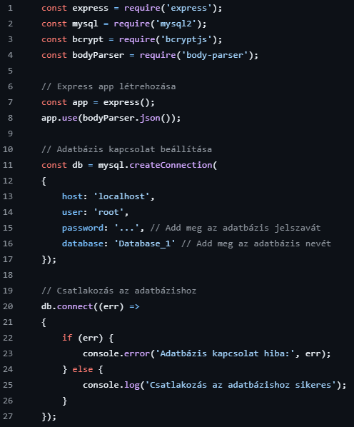
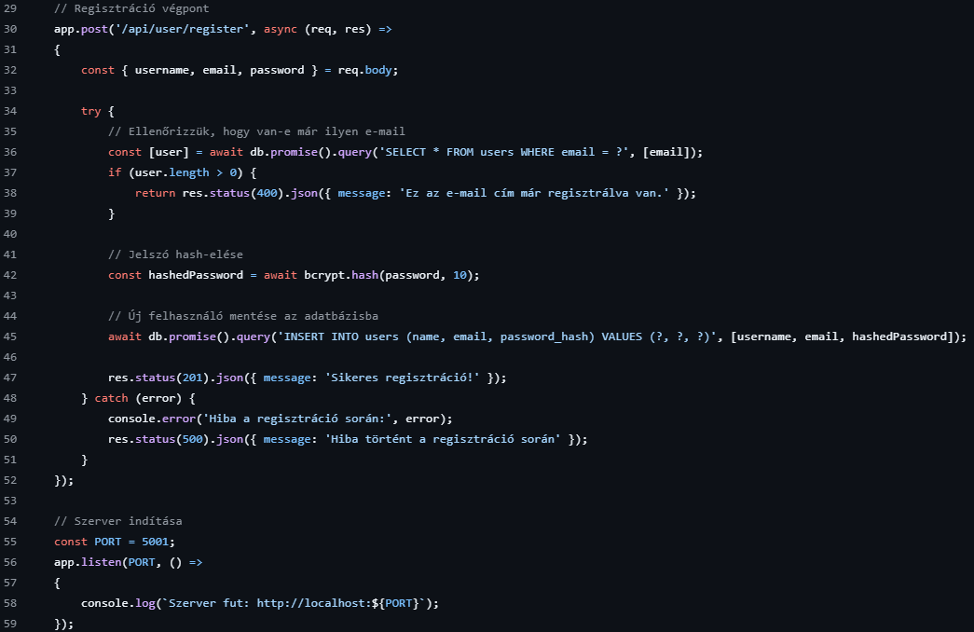
Backend megoldások
Regisztráció
Notes:
Ezt követően 3-6 slide-on ismertetni kell a megvalósítási folyamatot, a saját munkát kiemelve (pl. ha egy vállalatnál készült a munka, ahol egy projektcsapat tagként tevékenykedett a hallgató, pontosan legyenek megnevezve a hallgató által elkészített feladatok), bemutatva az eredményeket. A képernyőképek (ha vannak) sokat segíthetnek.

Slide 7
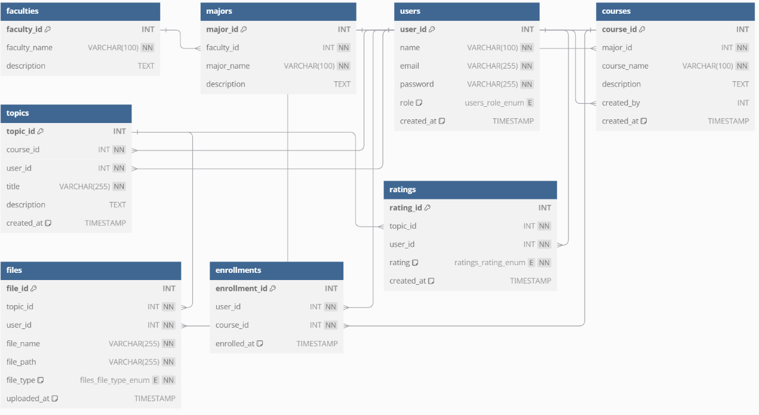
Adatbázis
Notes:
Összefoglalva ismertetni kell az elvégzett munkát, az elért eredményt, kiemelve a pozitív és negatív tapasztalatokat. Itt lehet megfogalmazni milyen tudással sikerült gazdagodni a munka során. Mutassuk be a szoftvert!

Slide 8
Köszönjük a figyelmet!

